Slide 1
Любим мы играть
в футбол!

Slide 4
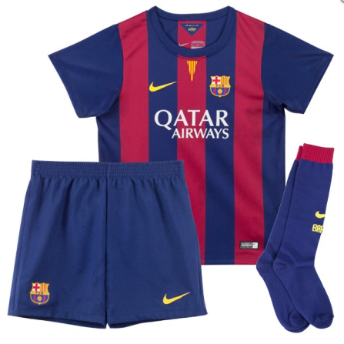
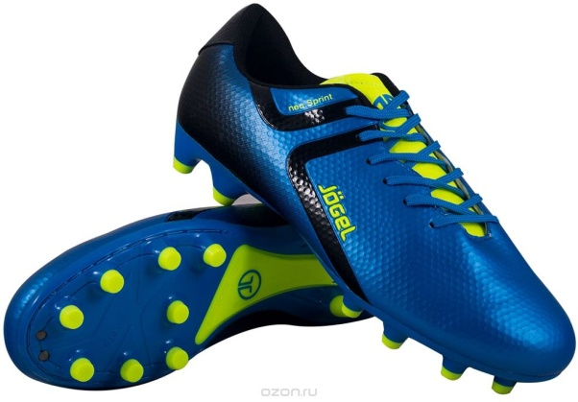
ОДЕЖДА ФУТБОЛИСТА

Slide 8
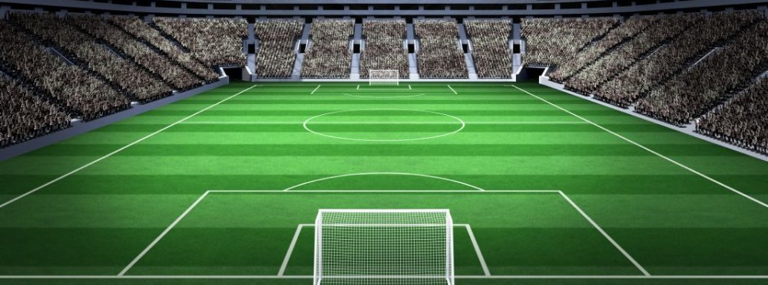
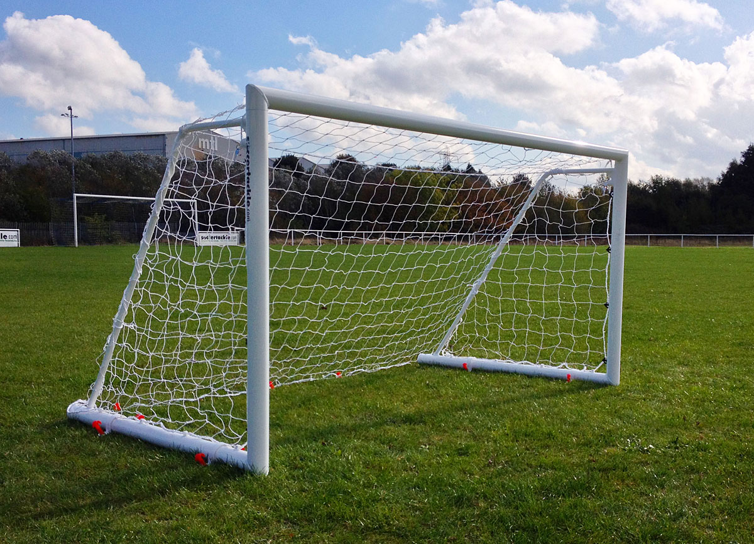

Slide 9
